Slide 1
Digitalt Förväntanssamtal
2021-04-12

Slide 2
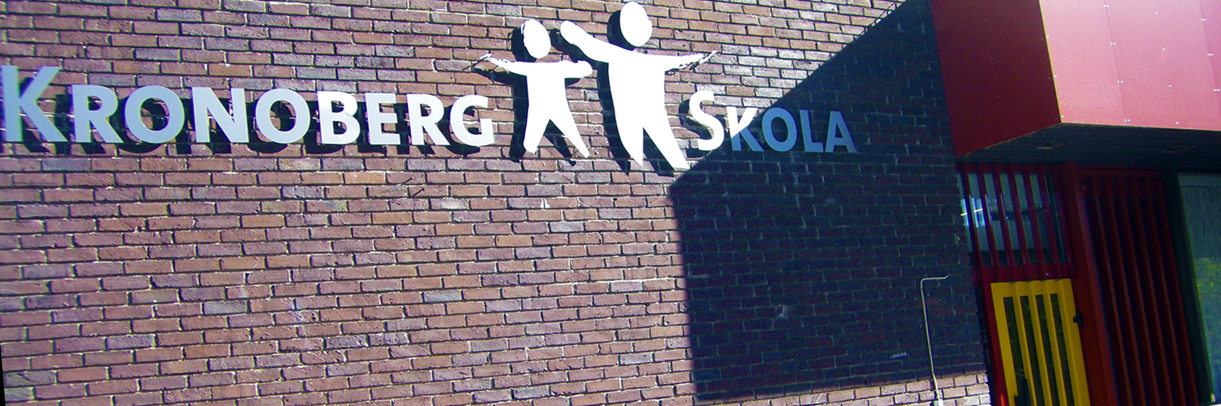
Kronoberg Skola
SchoolSoft
Google Classroom
Idag ca 370 elever
14 klasser
40 personal

Slide 3
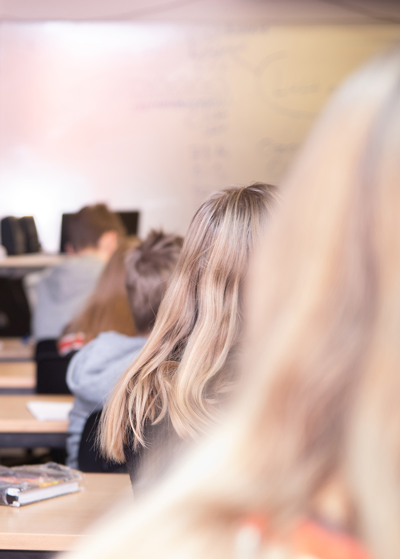
Vi….
har höga förväntningar på att alla gör sitt bästa och vill lära sig
anser att det viktigt med närvaro i skolan,
har professionell personal som arbetar för ett positivt arbetsklimat och en god arbetsmiljö
är goda förebilder och möter alla elever med hänsyn, vänlighet och respekt,
ger eleverna en god grund för fortsatta studier,
strävar efter att anpassa undervisningen efter varje elevs behov
är en ”traditionell skola” med läxor, prov, tydliga ordningsregler som t ex inga huvudbonader inomhus

Slide 4
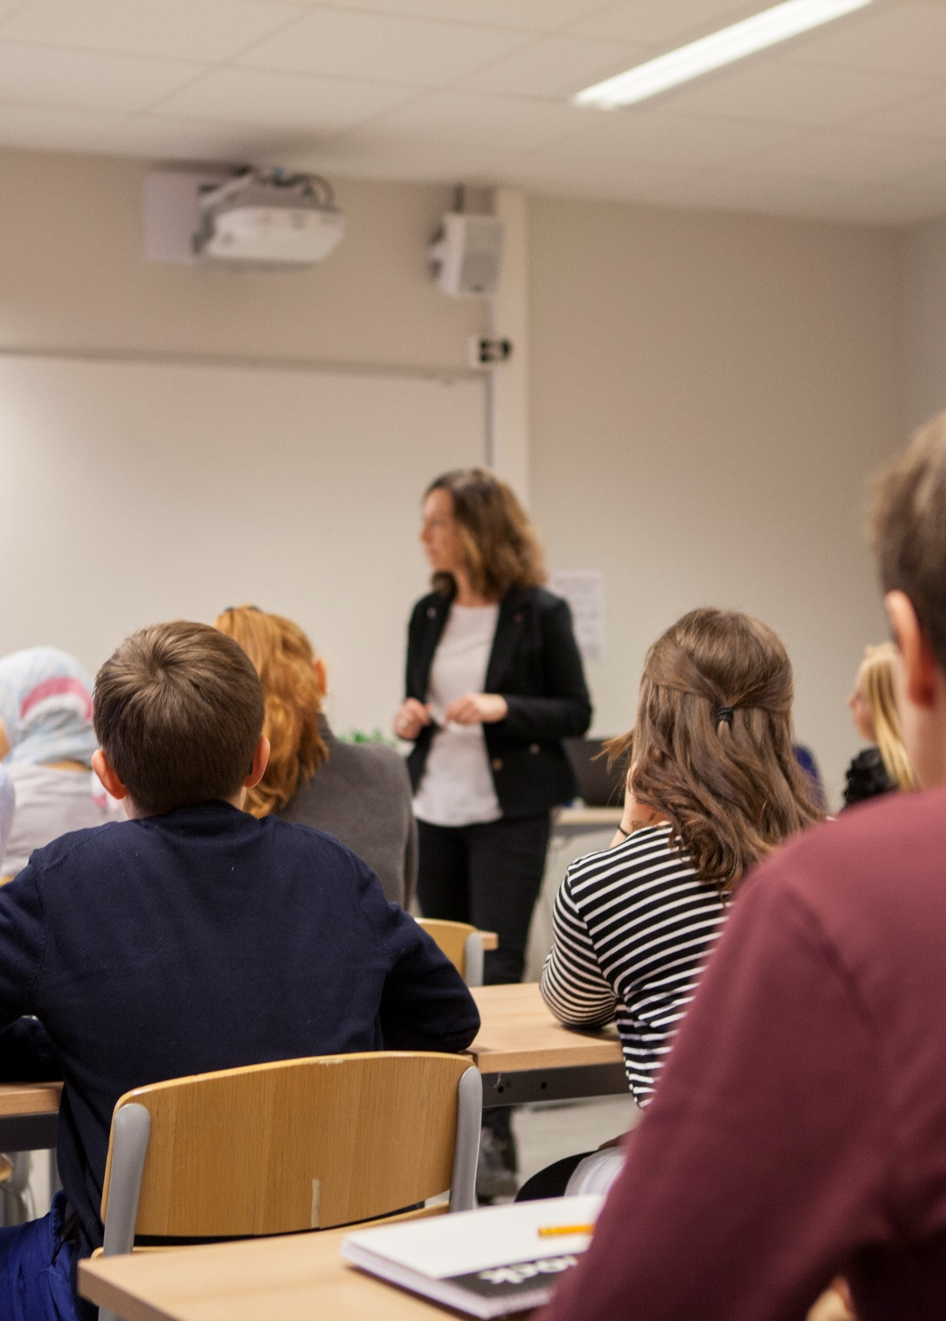
Förväntningar på
… eleverna:
följer skolans ordningsregler
är en bra kamrat både i och utanför klassrummet
är i skolan för att lära dig och alltid göra ditt bästa
följer de vuxnas anvisningar
… vårdnadshavare:
stöttar ditt barn i skolarbetet
har en positiv inställning till skolan
ser till att ditt barn kommer i tid till skolan, är utvilad och har ätit frukost

Slide 5
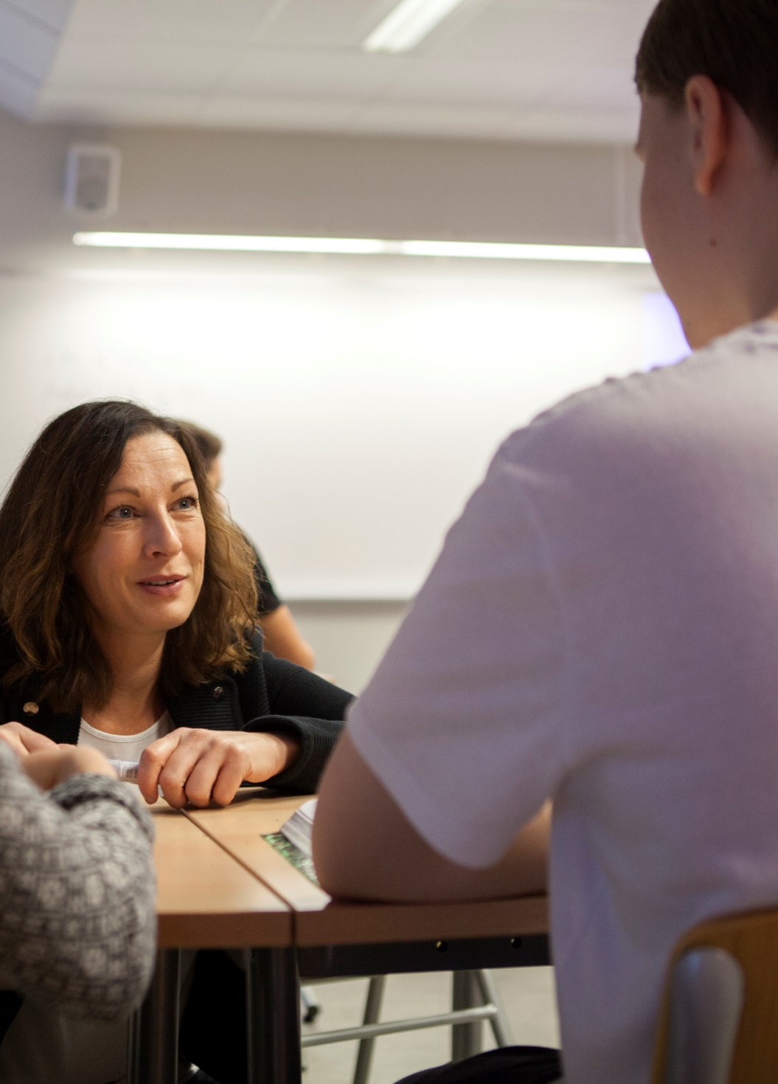
Exempel på trivsel- och ordningsregler:
Så här uppträder vi mot varandra
Vi använder aldrig våld, vare sig i konflikter eller lekar.
Vi tilltalar varandra på ett respektfullt och artigt sätt.
Vi har arbetsro på lektionerna.
Vi respekterar när vi får tillsägelser av vuxna.
I klassrummet
Vi kommer i tid till lektionerna.
Vi har alltid med oss det material vi behöver till lektionerna (penna, sudd, skrivhäfte, läroböcker).
Årskurs 6 lämnar in sina mobiler vi skoldagens början och får tillbaka den vid skoldagens slut.
Eleverna har fasta placeringar och grupper i klassrummen som bestäms av läraren.
I korridorerna
Ytterkläder (jackor, vantar, halsduk, kepsar, mössor osv.) använder vi utomhus.

Slide 6
Övrig info
Välkommen måndagen den 16: augusti!

